Slide 1
智能交互——mySQL 整体设计与具体实现
181840070 葛睿芃

Slide 2
模块划分
整个项目可以分为数据处理、语句解析两部分
项目：mysql
数据处理
mysql
语句解析
data.h/.cpp
main.cpp
admin.h/.cpp
核心算法：列表的查询、增删改
（vector的系列操作）
难点：数据之间的统一、
本地文件的实时更新、
各种非法操作判定。

Slide 3
数据结构分析
一个数据库包含了哪些信息？
ADMINLIST
权限信息
admin
DATABASE
TABLE
DATA
DATA
DATA
admin
TABLE
admin
DATA
DATA
admin
TABLE
DATA

Slide 4
数据结构分析
需要的数据：
数据DATA
数据表TABLE
数据库DATABASE
表权限信息AUTH
管理员信息ADMIN
管理员表ADMINLIST
包含于
包含于
数据之间存在包含关系
包含于
包含于

Slide 5
运行模式
main.cpp
启动程序，生成DATABASE类、ADMINLIST类
用户登录、输入语句、解析语句
data.cpp
admin.cpp
执行类中定义的成员函数

Slide 6

数据结构——data.h
（从小范围到大范围考虑）
1、数据DATA：
包含编号ID、每一字段对应数据的值
特别说明：
1、对于字段名，设置为ID值为0的DATA类型数据，存放在表头（以下称为“字段名数据”）；
2、为方便起见，ID不作为字段的一个，不存入文件，仅在程序运行时显示可见。

Slide 7
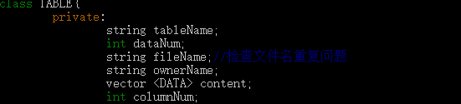
数据结构——data.h
2、表类TABLE
一张数据表需要包含哪些数据？
表名
文件名
表的拥有者名称
数据个数
字段个数
具体数据（包含字段名数据）

Slide 8
数据结构——data.h
对表（以及表中所包含的数据）可以有哪些操作？
1、（构造函数）生成表，即生成一张新表
可以是全新的一张表，也可以是从文件导入的一张表
2、添加、删除、选择数据
根据题目要求的功能
3、获取表中的一些私有成员
可以获取表中的参数（如数据个数、表的拥有者名字），但不可以修改数据
4、保存文件，实时更新本地文件
5、展示表（打印在屏幕上）

Slide 9
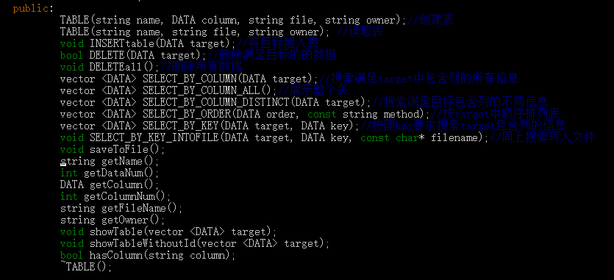
数据结构——data.h
对表（以及表中所包含的数据）可以有哪些操作？
1、（构造函数）生成表，即生成一张新表
可以是全新的一张表，也可以是从文件导入的一张表
2、添加、删除、选择数据
根据题目要求的功能
3、获取表中的一些私有成员
可以获取表中的参数（如数据个数、表的拥有者名字），但不可以修改数据

Slide 10
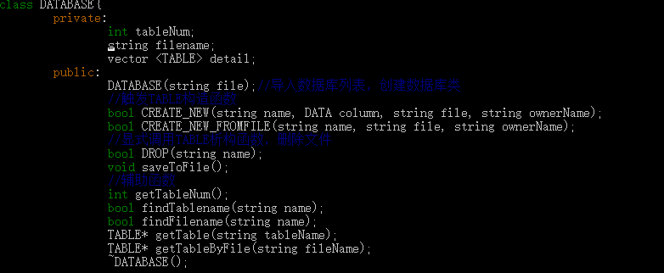
数据结构——data.h
3、数据库类DATABASE
对于数据库，需要的数据有哪些？
数据表的个数
数据表信息所存放的文件（固定）
数据表具体信息

Slide 11
数据结构——data.h
对于数据库的操作（本质上就是对数据表的宏观操作，包含：）
1、创建新表（定义TABLE类新成员，加入到detail中）
2、删除表（析构对应成员，删除数据库文件）
3、保存文件（实时更新本地文件）
4、获取私有成员（包括获取TABLE的地址，以执行表操作）

Slide 12
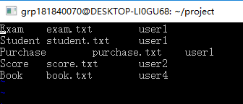
数据结构——data.h
文本文件 ALLDATABASE.txt
存放所有数据表信息
一行存放一个表信息
按照“<表名>\t<文件名>\t<拥有者>”的结构存放各个表的信息

Slide 13
实现方式
对一个表的数据，或者对整个数据表的操作：
data.cpp
读取本地文件
创建对象
DATABASE
main.cpp
生成新表
删除数据表
执行表操作
调用CREATE_NEW
创建TABLE类成员
通过TABLE* getTable
定位表格，析构，删除文件，移除detail中相应成员，维护tablenum
通过TABLE* getTable
定位表格，执行表格对应成员函数
TABLE
TABLE
加入到DATABASE的detail中，维护tablenum
TABLE
X
成员函数

Slide 14
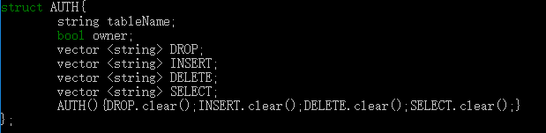
数据结构——admin.h
（依然是从小到大考虑）
1、表权限信息AUTH
对应的数据有：
表名（联系管理员与对应数据表的桥梁）
表权限、拥有者信息。
（注：考虑到权限传递，表权限信息采用string数组存放，当string数组为空，则无权限，若非空，则有权限，且数组内的数据为权限来源的用户名）

Slide 15

数据结构——admin.h
2、管理员信息ADMIN
包含的数据有：
用户名、密码（登录用）
权限信息数组

Slide 16
数据结构——admin.h
3、管理员列表类ADMINLIST
包含的数据：
管理员数目；
所有管理员信息（数组）；
当前正在登陆的管理员的信息地址。
包含的操作：
登陆、登出
授权、收回权限
添加、删除表权限信息
调用的同时，DATABASE中的创建删除表操作同步调用

Slide 17
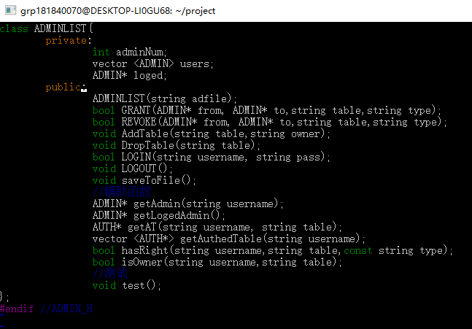
调用操作所要用到的辅助函数

Slide 18
数据结构——admin.h
本地文件：存储管理员信息
一行存储一个管理员信息
按照“<用户名>\t<密码>\t<权限信息1>\t<权限信息2>\t…”的格式存储数据。
其中：权限信息的存储形式为：
“<表名1>\\<拥有者>\\<DROP>\\<INSERT>\\<DELETE>\\<SELECT>”
拥有者：用0/1表示
权限信息：无权限以0表示，有权限，显示权限来源的用户名，若有多个来源，以‘-’隔开。

Slide 19
数据结构
各数据结构之间的联系
DATA
AUTH
私有成员
只能通过接口改变数据
通过AUTH中的tablename
由TABLE* getTable
获取地址
AUTH* getAuthedTable
获取所有拥有授权的表权限信息地址
TABLE
ADMIN
AUTH* getAT
获取地址
TABLE* getTable
获取地址
ADMIN* getAdmin
获取地址
DATABASE
ADMINLIST
启动时创建
main.cpp

Slide 20
数据结构综述
DATABASE
ADMINLIST
与表名对应
字段信息
数据
TABLE
表1权限信息
数据
数据
…
表
信息
表2权限信息
身份信息
ADMIN
表3权限信息
AUTH
字段信息
数据
TABLE
表1权限信息
数据
数据
…
表
信息
表2权限信息
身份信息
ADMIN
表3权限信息
AUTH
字段信息
数据
TABLE
表1权限信息
数据
数据
…
表
信息
表2权限信息
身份信息
ADMIN
表3权限信息
AUTH

Slide 21
具体实现
和第一次实验类似，每一次对数据库的操作，都是对成员私有变量的维护。
在每次私有成员维护完成后，调用saveToFile存入本地文件，实时更新。

Slide 22
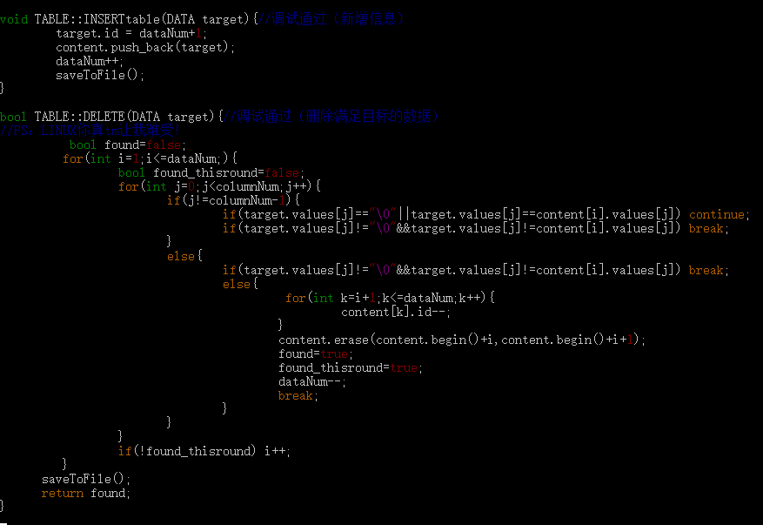
示例——插入、删除数据
target为要插入的数据
若某一字段下无数据，则为‘\0’
target为满足删除条件的数据
若某一字段下为‘\0’，说明对本字段没有要求

Slide 23
还需要完善的地方…
解析语句：充分考虑各种奇葩的、不合常理的输入，做好各种报错信息的处理。
加上自动申请权限的功能；
还有很多很多Bug需要处理；
加入一些拓展功能（不过由于期中考试，可能并没有时间耗费在拓展功能上）。

Slide 24
Thanks

